Slide 1
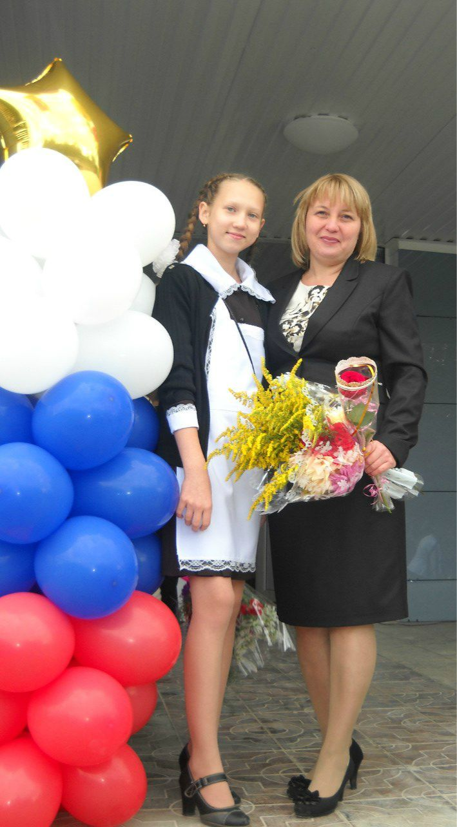
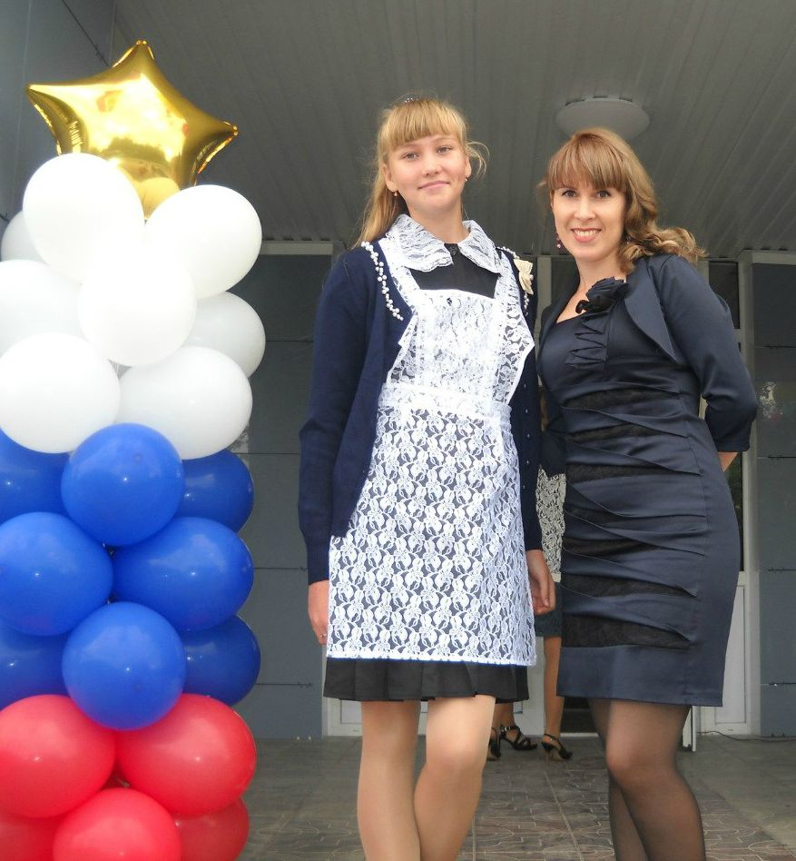
Презентация на тему:»Зачем нужна геометрия?»
Работу выполнили: ученицы 7 кл. МБОУ «Лучовская СОШ» Дошлова Анастасия и Мустафина Алсу.

Slide 2
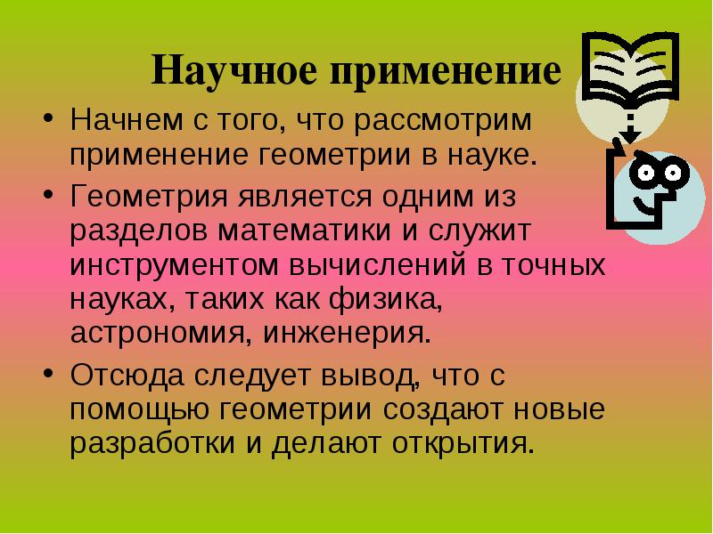

Slide 3
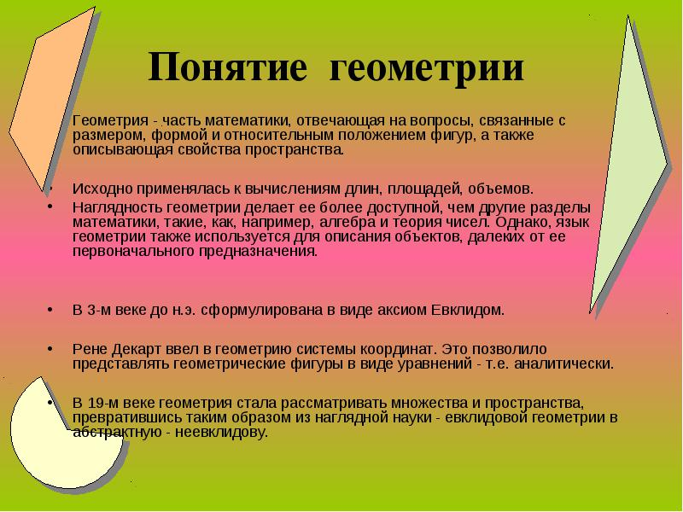

Slide 4
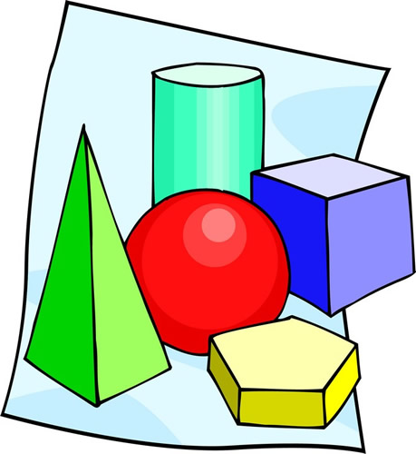
Геометрия необходима для многих отраслей, и в быту..

Slide 5
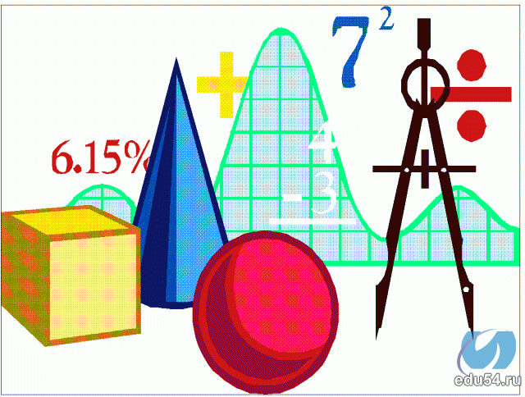
Без геометрии люди бы не смогли посчитать сколько нужно обоев для стен, также мы не сможем посчитать сколько ткани нужно на костюм.

Slide 6
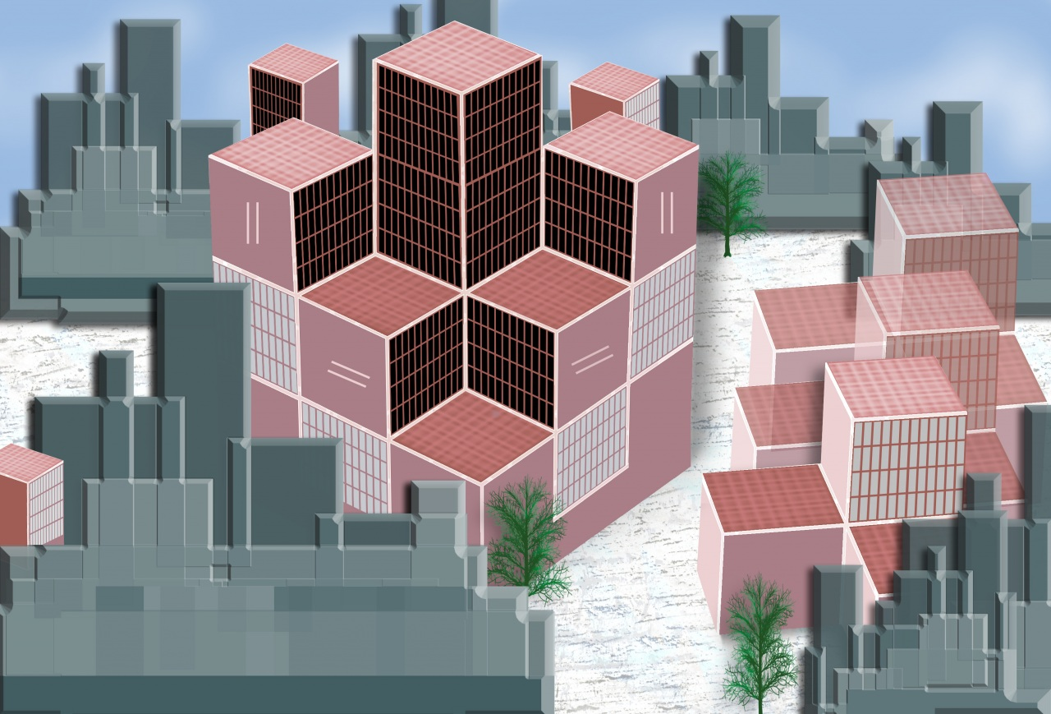
А некоторые специальности не мыслимы без геометрии... Например нельзя построить дом без этой науки..

Slide 7
Развивая мысль Пуанкаре, высказанную еще в начале 20-го столетия, доводя ее в некотором смысле до абсурда, Владимир Арнольд в конце того же столетия говорит: «Математика — это часть физики». Соглашаясь с этой формулой, мы все же хотели бы ее продолжить: «А физика — часть геометрии». И вновь вернемся к началу прошлого столетия. Великий французский архитектор Корбюзье как-то воскликнул: «Все вокруг геометрия!». Сегодня уже в начале 21-го столетия мы можем повторить это восклицание с еще большим изумлением. В самом деле, посмотрите вокруг — всюду геометрия!

Slide 8
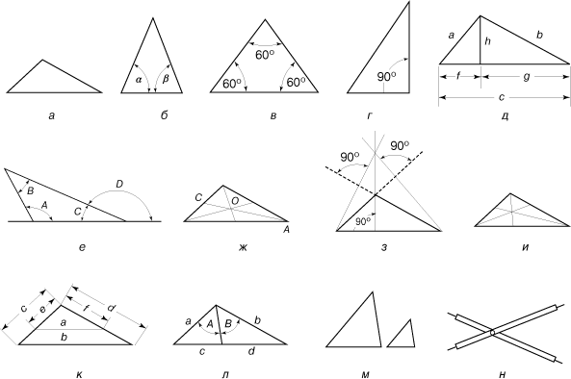
Также большую роль геометрия играет в бытовой технике, в микросхемах и даже в рекламных роликах.

Slide 9
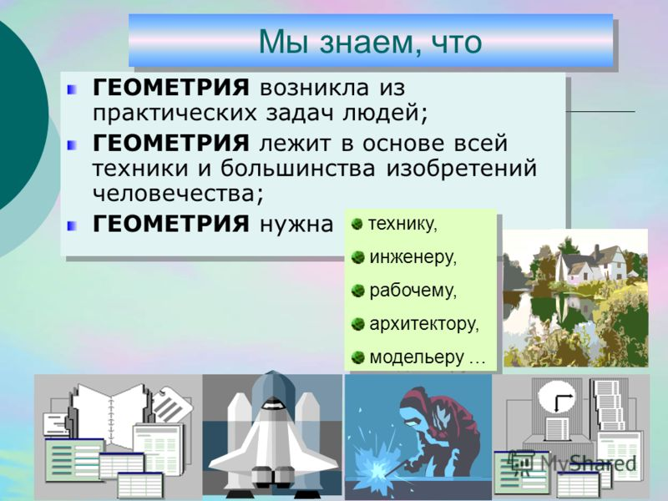

Slide 10
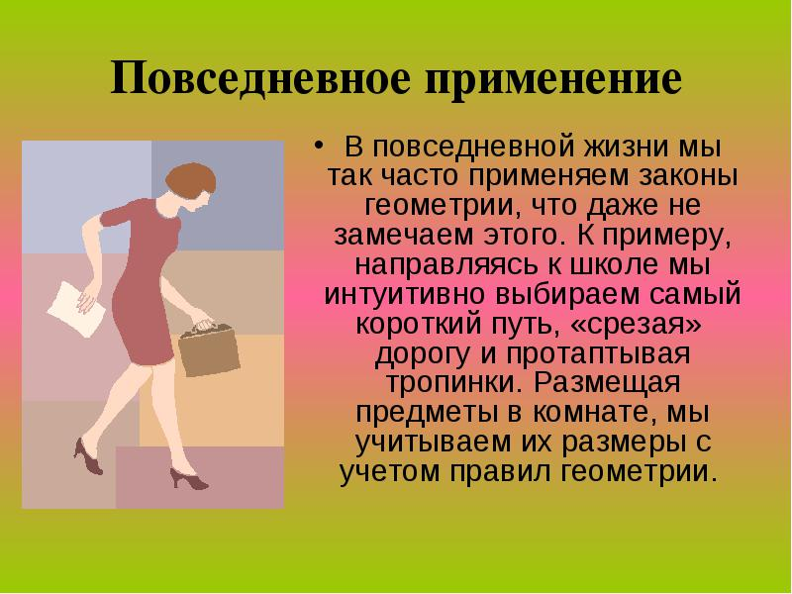

Slide 11
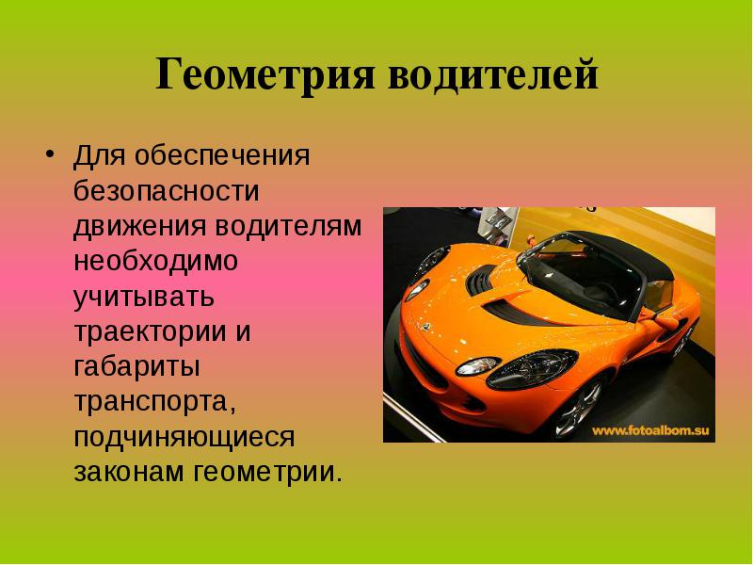

Slide 12
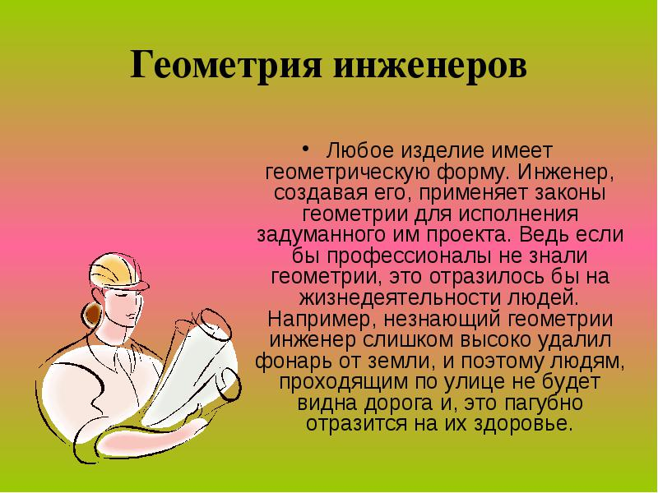

Slide 13
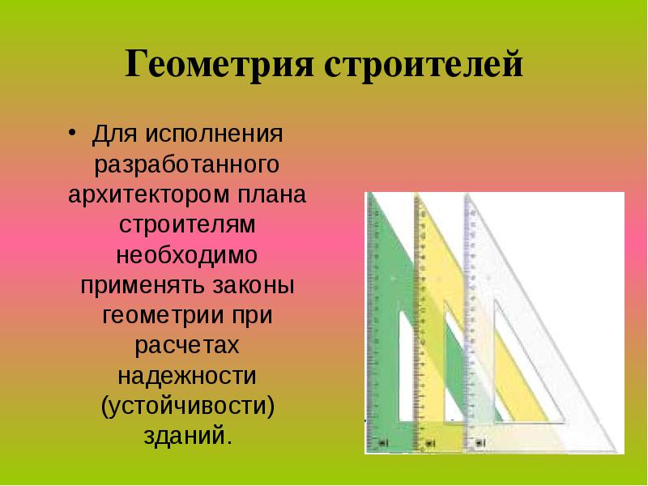

Slide 14
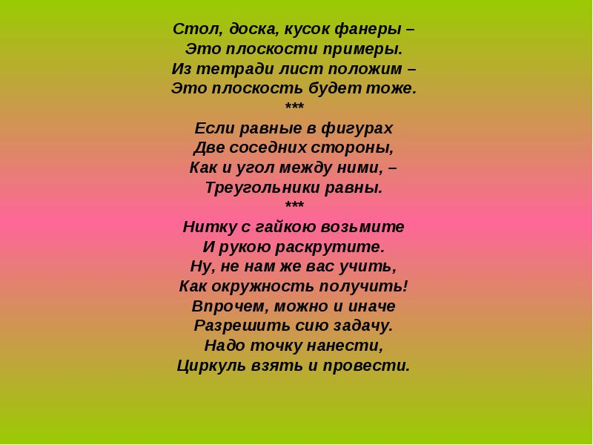

Slide 15
Для нормального развития ребенку необходимо полноценное питание. Для нормального интеллектуального развития необходима разнообразная интеллектуальная пища. Сегодня математика, особенно геометрия, является одним из немногих экологически чистых и полноценных продуктов, потребляемых в системе образования. Геометрия может и должна стать предметом, с помощью которого мы можем сбалансировать работу головного мозга, улучшить функциональное взаимодействие между полушариями. Геометрия — витамин для мозга. Но Геометрия — это продукт, который должен быть приготовлен очень умелым кулинаром. Иначе она может не только утратить свои питательные качества, но и принести вред организму.

Slide 16
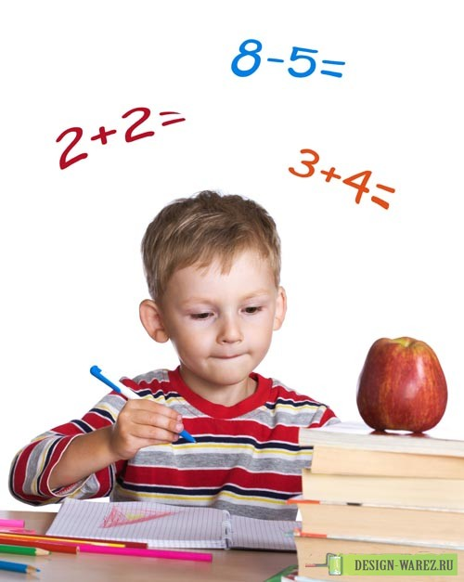
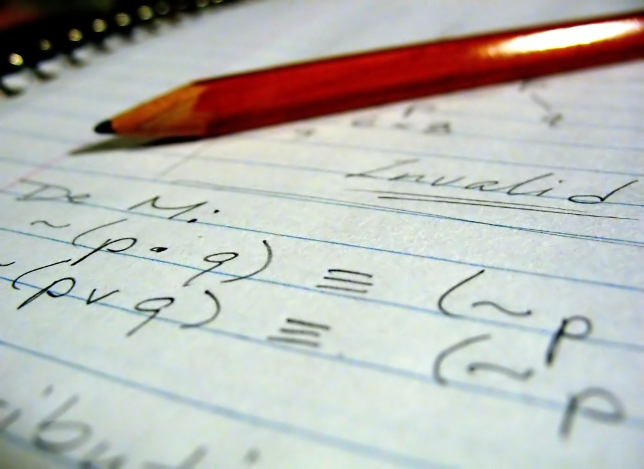

Slide 17
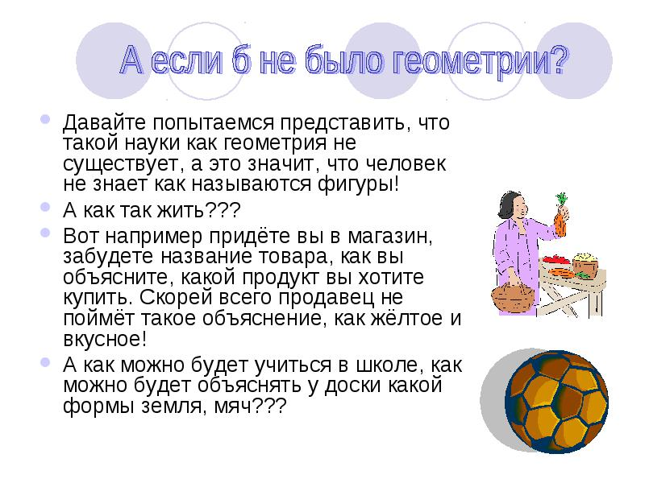

Slide 18
И поэтому во всех слайдах мы привели вам доказательства того, что геометрия нужна! Пусть мы используем её по мелочам и всё это может вам и не доказало, что геометрия нужна. Но есть такой вопрос, который заставляет любого скептика поверить в то, что она нужна! Зачем древние люди, греческие учёные, средневековые учёные изучали её? Доказывали свойства и теоремы??? Зачем сейчас мы её изучаем, если она нам не нужна. Ответ прост и элементарен – она нужна, так как без неё у нас не было бы ничего.

Slide 19
Спасибо за внимание!

